Slide 1
インターンシップ成果報告
トランプゲームナビゲーション言語
「OneDeck」の企画および作成
2019/09/05

Slide 2
目次
動機、目標、方針
ナビゲーション言語「OneDeck」
実装
達成事項
今後の展望
感想

Slide 3
１-１．動機
ゲームの記述に挑戦しよう！
トランプゲームを記述したい
1デック(トランプ一組)で遊べるゲームを記述
「大富豪」
ローカルルールが多い
プレイヤーの選択肢が多い
「大富豪」は難しい
⇒ 簡単なゲームからチャレンジ

Slide 4
１-２．目標
対象
一組のトランプで遊ぶゲーム
目標
簡単なゲームが記述できる
51、ページワン、豚のしっぽ
プレイヤーが行える選択肢を自動で生成する
システムが提示する選択肢を選ぶだけでゲームが進行できる

Slide 5
１-３．設計方針
既存の言語
GameDescriptionLanguage (GDL)
Datalog/Prologベース
ゲームのオブジェクト、ルール、終了条件を宣言的に記述
非決定的な挙動を自然に表現可能
人間にとって読みやすくない
設計方針
人間が説明する時のように記述 (手続き的)
プレイヤーの選択肢は明示的に記述する
条件は宣言的に書ける
「仮定」が使える

Slide 6
２．トランプゲームナビゲーション言語「OneDeck」
トランプゲームナビゲーション言語 OneDeck
構成要素
ゲームで使うオブジェクト (カードの束)
ゲームに登場するプレイヤー(アクター)
プレイヤー(アクター)の役割
役割の記述
状況によって選べる選択肢は変わる
条件の宣言的な記述
選択による動作(アクション)

Slide 7
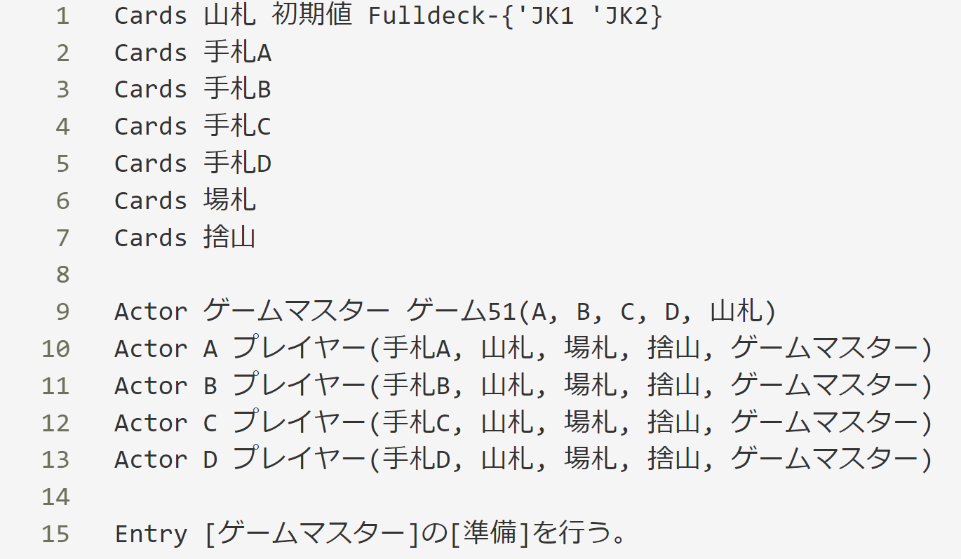
２．トランプゲームナビゲーション言語「OneDeck」
トランプゲームナビゲーション言語 OneDeck
例「51」

Slide 8
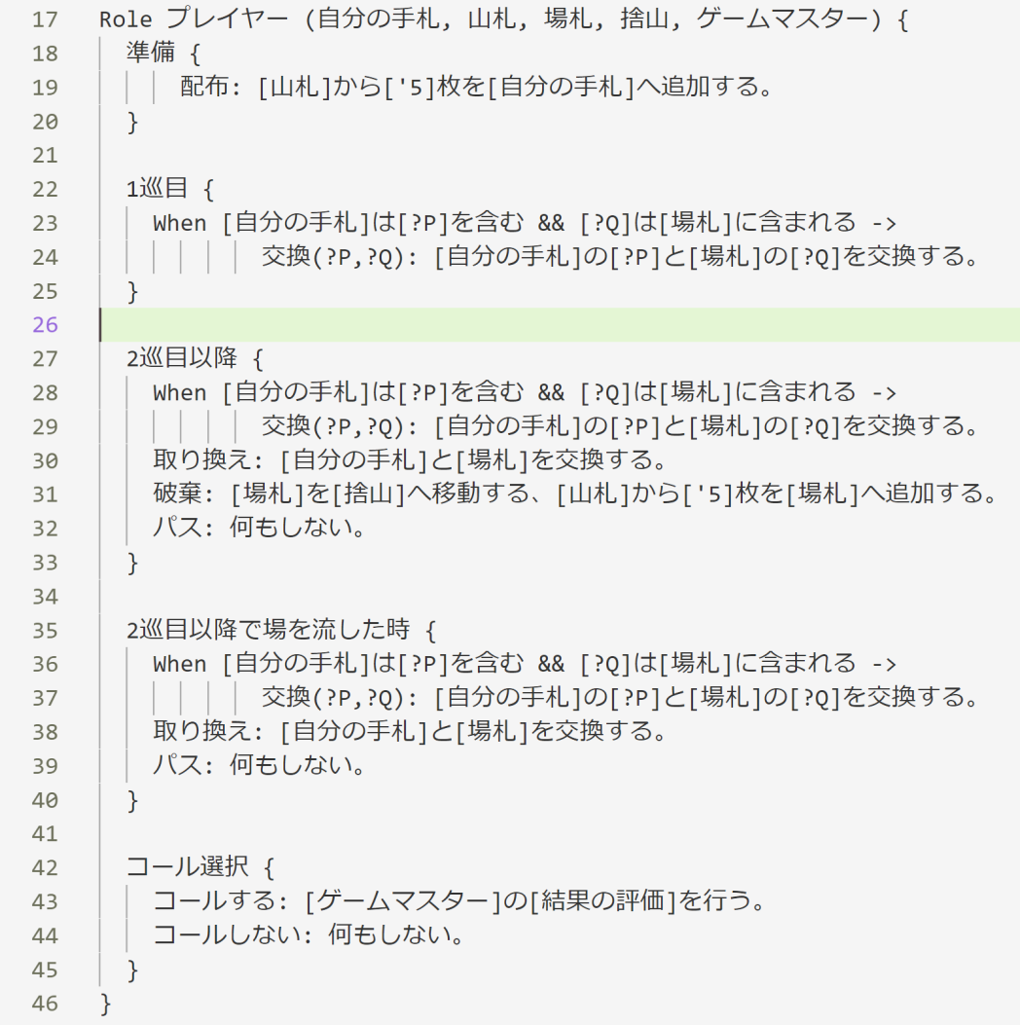
２．トランプゲームナビゲーション言語「OneDeck」
トランプゲームナビゲーション言語 OneDeck
例「51」

Slide 9
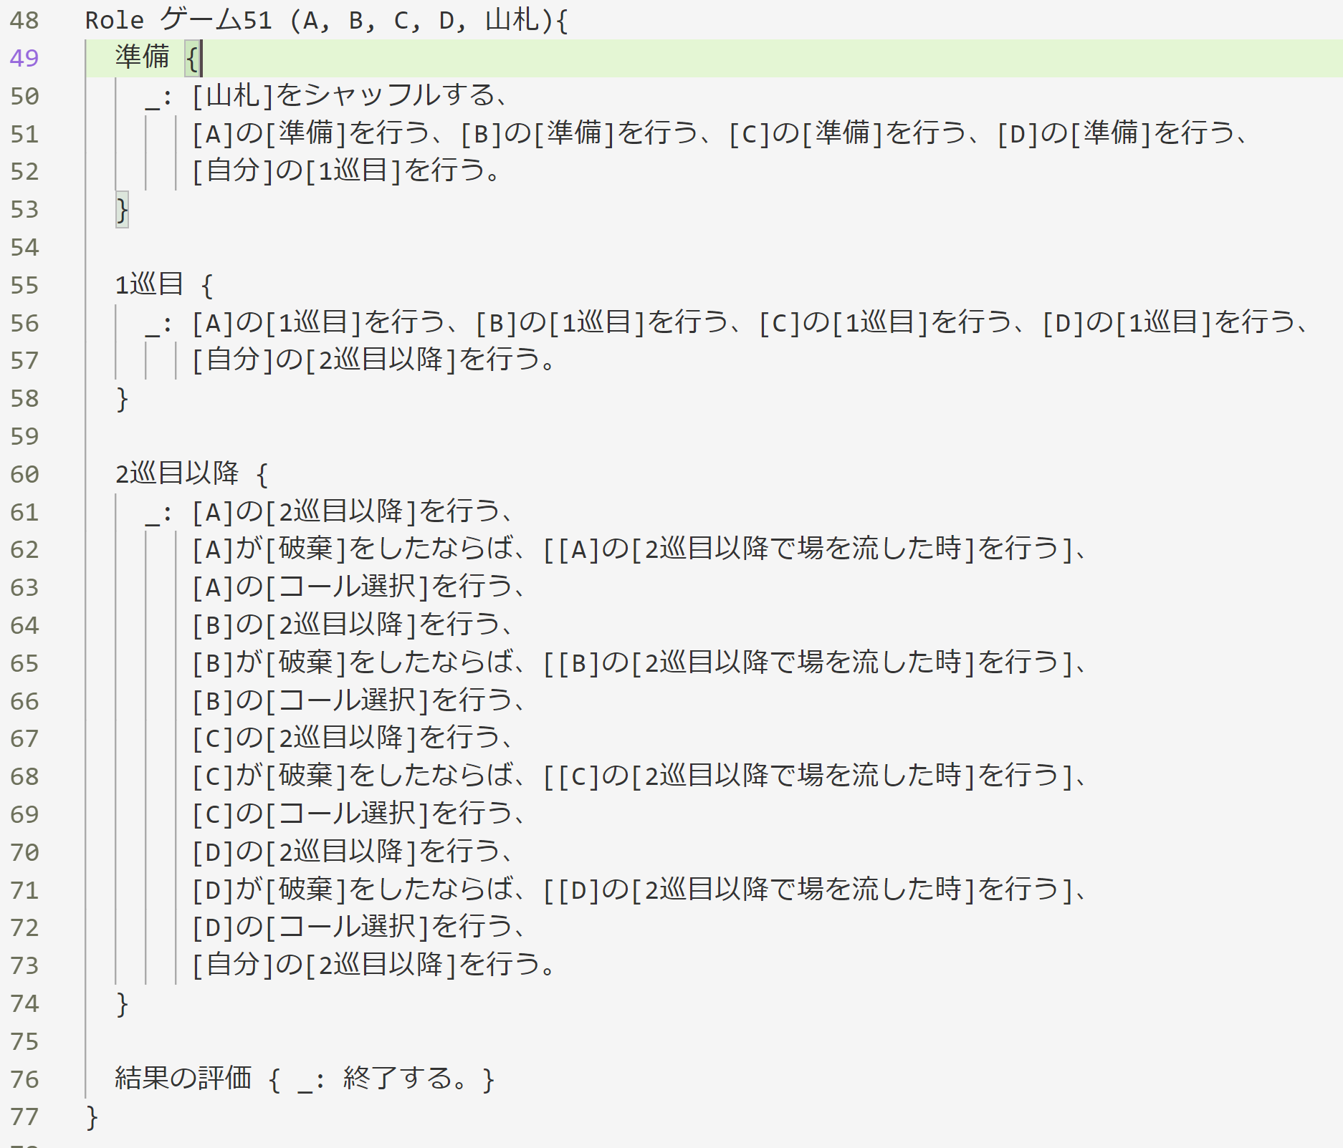
２．トランプゲームナビゲーション言語「OneDeck」
トランプゲームナビゲーション言語 OneDeck
例「51」

Slide 10
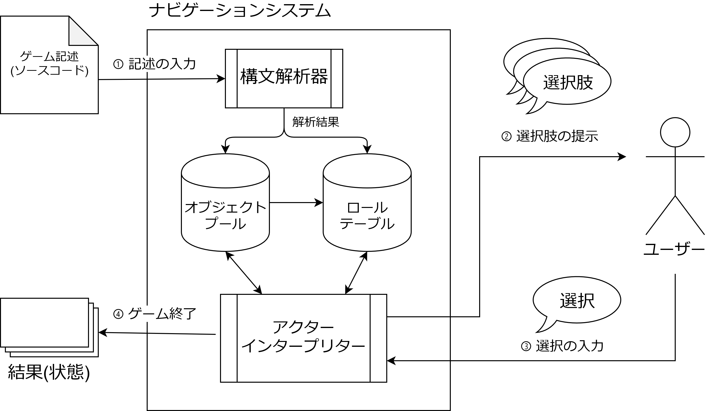
２-１．システム概要図

Slide 11
２-２．例：「５１」
準備
各プレイヤーのプレイの順番を決めておく。
各プレイヤーに5枚ずつの手札を配り、残ったカードを裏返しにして場の中央に積んでおく（以下「山」とする）。
山から5枚のカードを取り、場に表向きに置く。
ゲームの進め方
1巡目
各プレイヤーは必ず手札のうち不要な1枚のカードを、場にある5枚のうち1枚のカードと交換する。パスは出来ない。
2巡目以降
各プレイヤーは、プレイの順番が回ってきたら、次のいずれかの操作をする。
手札のうち不要な1枚のカードを、場にある1枚のカードと交換する。
手札の5枚のカード全てを、場にある5枚のカードと総入れ換えする。
場の5枚のカードを流し、山から新たな5枚のカードを表向きに置く。
プレイヤーは、手札が同一スートの5枚になり、勝てる自信があると判断した場合には「ストップ」を宣告する。
勝敗の決め方
得点は手札の全てのカードについて次の点数を加算する。
ただし、5枚の手札のうち1枚でも違うスートだった場合には0点となってしまう。
ルール参照 Wikipedia「51」 (https://ja.wikipedia.org/wiki/51_(トランプゲーム))

Slide 12
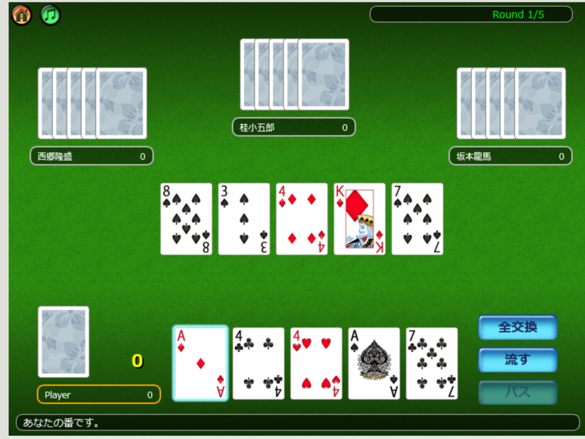
２-２．例：「５１」
2巡目以降
各プレイヤーは、プレイの順番が回ってきたら、次のいずれかの操作をする。
手札のうち不要な1枚のカードを、場にある1枚のカードと交換する。
手札の5枚のカード全てを、場にある5枚のカードと総入れ換えする。
場の5枚のカードを流し、山から新たな5枚のカードを表向きに置く。
プレイヤーは、手札が同一スートの5枚になり、勝てる自信があると判断した場合には「ストップ」を宣告する。
画像参照 トランプスタジアム(https://playingcards.jp/)

Slide 13
２-１．システム概要図（再掲）

Slide 14
２-３．動作例 (ユースケース)
ソースコードを入力する
Aに「1巡目」のカード交換の選択肢が提示される
Aは選択肢を選ぶ
B、C、Dについても同様
Aに「2巡目以降」の選択肢を提示
B、C、Dに「2巡目以降」の選択肢を提示
誰かが途中で「コールする」を選択したらゲームが終了する
プレイヤーの役割とカードの束の状態を表示

Slide 15
２-４．機能説明
記述のトップレベル
カードオブジェクト定義
アクター定義
エントリポイント定義
ロール定義

Slide 16
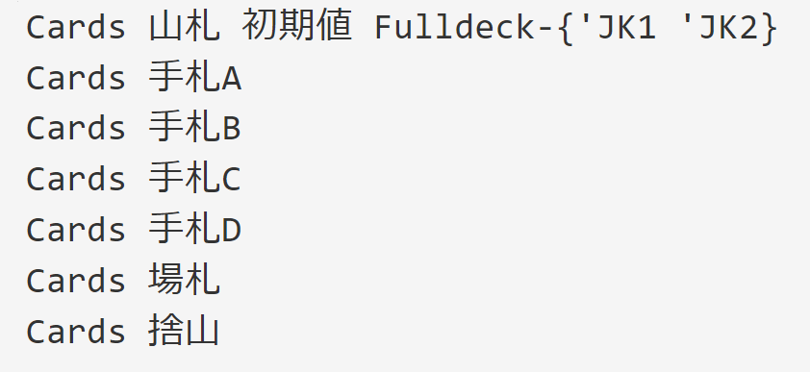
２-４．機能説明
カード束オブジェクト定義
名前、初期値を設定する
初期値
Fulldeckでトランプ一式
{‘S1 ‘H1}で♠の1と♥の1の二枚を表す
Fulldeckから取り除ける

Slide 17
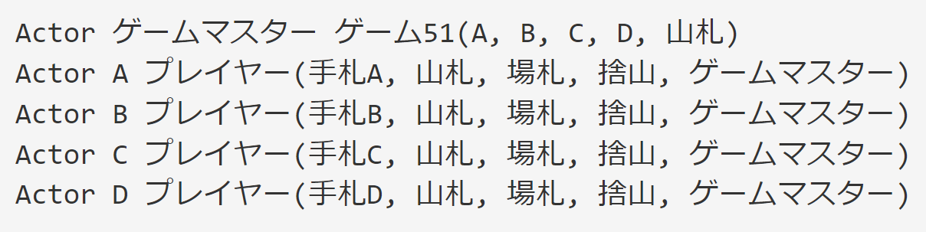
２-４．機能説明
アクター定義
名前
ロール名
ロールに対するパラメータ
を設定
アクターとカード束オブジェクトがオブジェクトプールに格納される

Slide 18

２-４．機能説明
エントリポイント定義
どのアクターのどのsituation(状況)からゲームが始まるのかを指定する

Slide 19
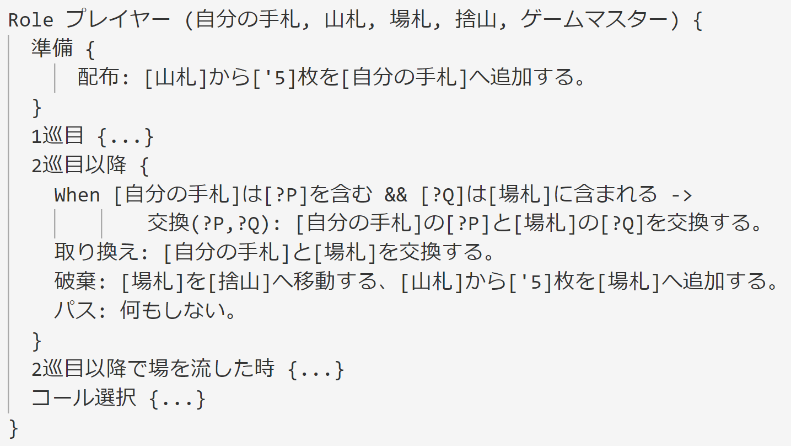
２-４．機能説明
ロール定義
ロール名
オブジェクトパラメータ
ロール内ではこのパラメータを介してアクションを行う
複数のSituation(状況)

Slide 20
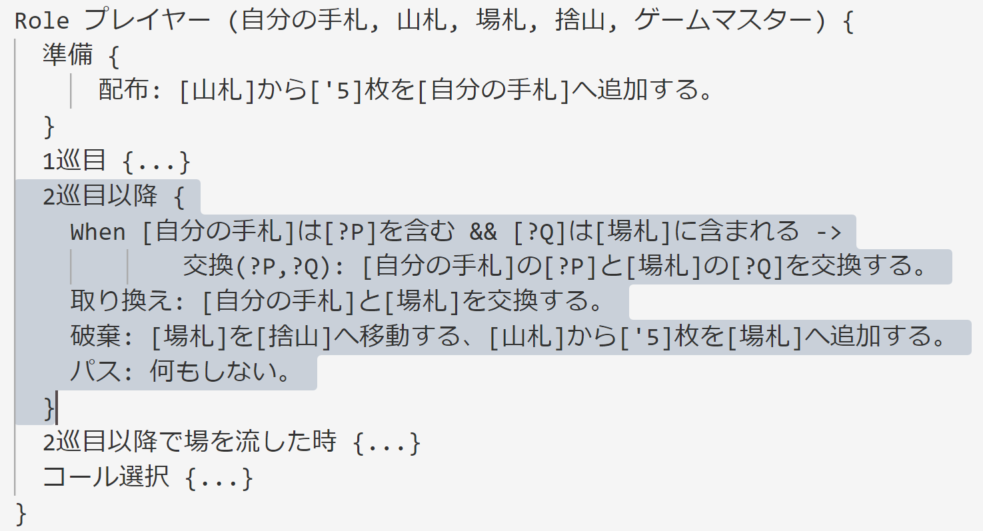
２-４．機能説明
Situation
複数のChoice(選択肢)を保持
Situationの実行タイミングで選択肢が複数ある場合、ユーザーの選択処理が行われる

Slide 21
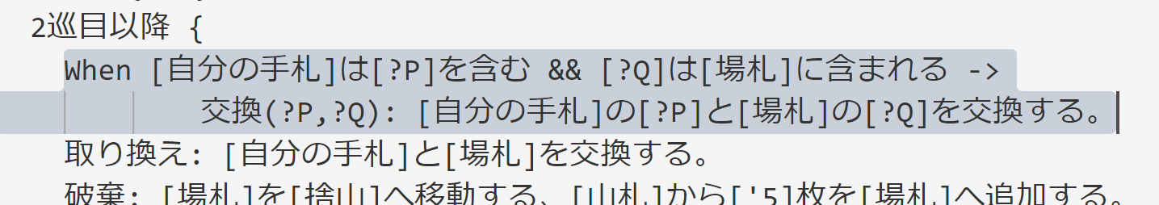
２-４．機能説明
Choice
When (述語式) -> (ラベル): (アクション)
述語式が満たされるときに選択肢(ラベル)が選択できる
選択肢(ラベル)が選択されるとアクションが実行される
述語式は省略可能
その時は「条件なく選択できる」
述語式中の「?P」で仮定できる
ラベルやアクション中に登場する

Slide 22
２-４．機能説明
アクション一覧
何もしない
終了する
[D]をシャッフルする
[D]を逆順にする
[D1]の[C]を[D2]へ追加する
[D1]の[C1]と[D2]の[C2]を交換する
[D1]から[N]枚を[D2]へ追加する
[D1]を[D2]へ移動する
[D1]と[D2]を交換する
[A]の[S]を行う
[A]が[L]をしたならば、[then]
[A]が[L]をしたならば、[then]、そうでないならば[else]
Cはカード、Dはカードの束、Nは数字、Aはアクター、Sはsituation、Lはラベル、thenとelseはAction1つを表す

Slide 23
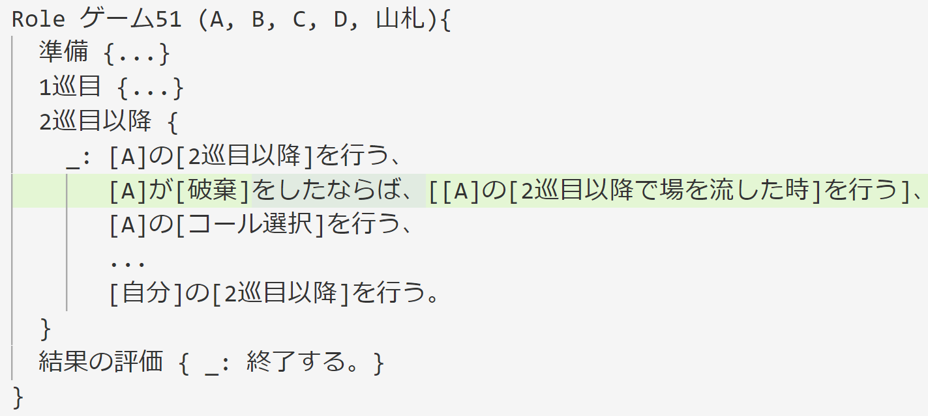
２-４．機能説明
例：[A]が[L]をしたならば、[then]

Slide 24
２-４．機能説明
述語一覧
True
False
[C]は[D]に含まれる
[D]は[C]を含む
[C1]は[C2]である
[C]のスートは[S]である
[C]の数字は[N]である
Cはカード、Dはカードの束、Nは数字
仮定(個体変数)は「?P」のように「?+名前」で表す

Slide 25
３-１．実装
開発/動作 環境
Windows10 (Surface)
VSCode
開発言語
Rust
ライブラリ
lalrpop
パーサジェネレータ
https://github.com/lalrpop/lalrpop

Slide 26
３-２．モデル
Object (ゲーム中に登場するモノ)
Cards：カードの配列
Actor：Role名、Roleのパラメータ
Role (Actorの役割、振る舞い)
複数のSituation
Situation (状況)
複数のChoice
Choice (選択肢)
条件式(述語式)
ラベル
Actionの列

Slide 27
３-２．モデル
ObjectPool
Objectを管理する配列(テーブル)
RoleTable
Roleを管理するテーブル
Interpreter
解釈器
ObjectPoolとRoleTableと相互にやり取りしてゲームを進める
実行するChoiceの選択をユーザーに委ねる

Slide 28
３-３．インタプリタ
Roleに記述されているActionを順に実行する
初期案：評価器を再帰的に実行する。
実装：命令列を複製して前から順に実行する。
「継続」を取りたかった。
「終了する」命令
「大域脱出」と解釈できる
再帰的な実行ではやりづらい
Rustで開発してるので「継続渡し」もしにくい
命令列を並べよう！

Slide 29
３-４．述語の評価
「仮定」の生成
選択肢の生成で行われる
深さ優先探索を行って、ひとつづつ検査していく
述語を充足できるならば仮定の組を保存しておく
ラベルやActionでの「仮定」
選択肢がユーザーに選択された後、そのときの仮定でラベルやAction中の変数を置き換える

Slide 30
４．達成事項
できたこと
モデルの定義
構文解析
再帰的に呼び出す形式の評価器
できなかったこと
「継続」を表現する形式の評価器
仮定の生成器
(もっと時間が欲しかった)
追加したいこと
Actorの動的なRole変更(変身)命令
「親」の変更などが表せるようになる

Slide 31
５．今後の展望
Actionの語彙を変更
ほかのゲームにも適用できる
ナビゲーションの見せ方
現状では選択できる選択肢をすべて表示する
「５１」の例では「1枚の交換」では25通りの選択肢がある
見え方に工夫が必要
計算機能の追加
現状ではゲーム終了時点での状態を表示するだけ
点数計算をしたい

